Slide 1
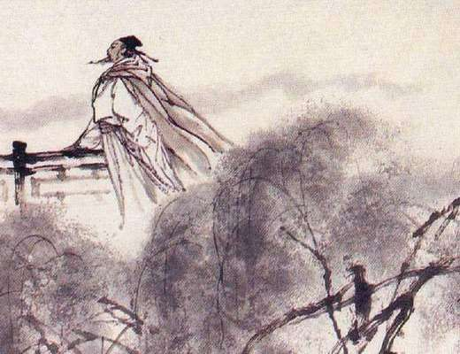
永遇乐
京口北固亭怀古
辛弃疾

Slide 2



学习目标及重难点
目标
了解作者辛弃疾及写作背景
感受辛弃疾豪放悲愤的词风，体会词人的思想感情
重点
体会典故中所蕴含的深层含义，探索作品的丰富意蕴
难点

Slide 3
辛弃疾有哪几个称号？
辛弃疾
辛弃疾有哪些英雄事迹？

Slide 4
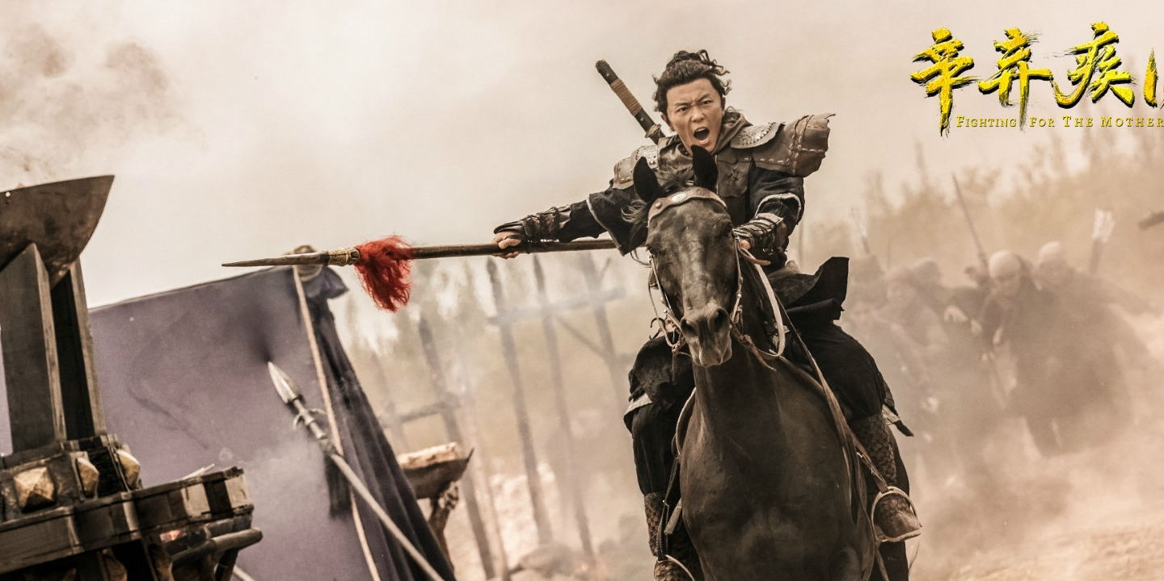
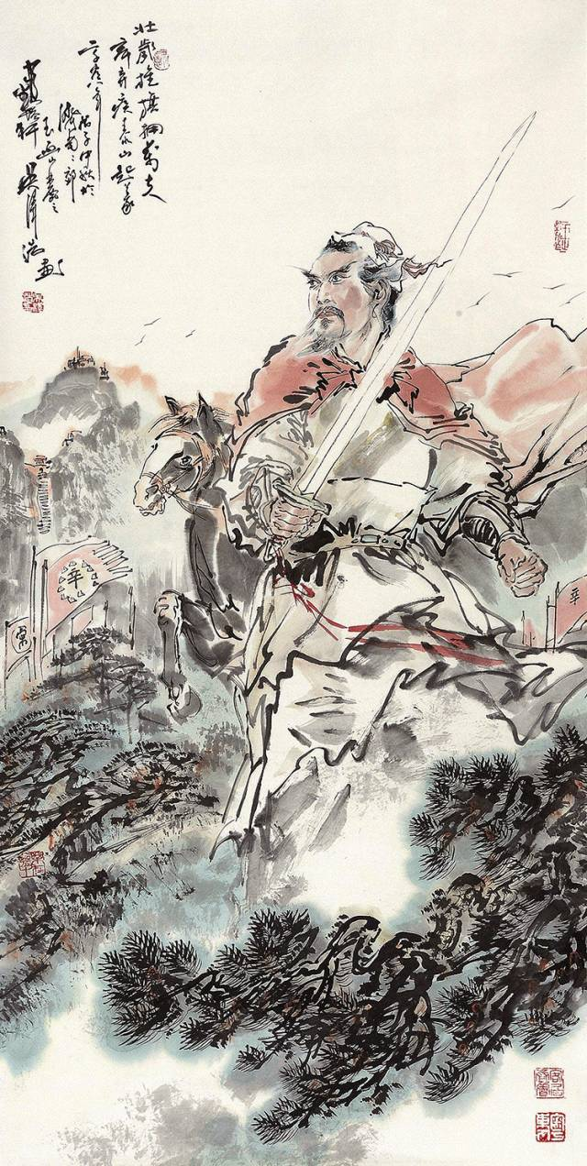
辛弃疾影视

Slide 5
辛弃疾先进事例
辛弃疾在词人中，算是个英雄。 1161 年，金国大举南犯， 21 岁的辛弃疾率群众 2000 多人在家乡起义，加入以耿京为首的农民抗金义军，担任 掌书记 职务。在起义军的几个月里，他表现出非凡的勇敢和坚定，干了两件轰动一时的事。一件是，一个叫义端的和尚叛变投敌，辛弃疾亲往追捕，亲手斩了这个叛徒；另一件是，亲率 50 骑兵，直逼驻有 5万大军的金营，活捉了杀害耿京、瓦解起义军的叛徒、内奸张安国。渡过淮水，到达建康（南京）。

Slide 6
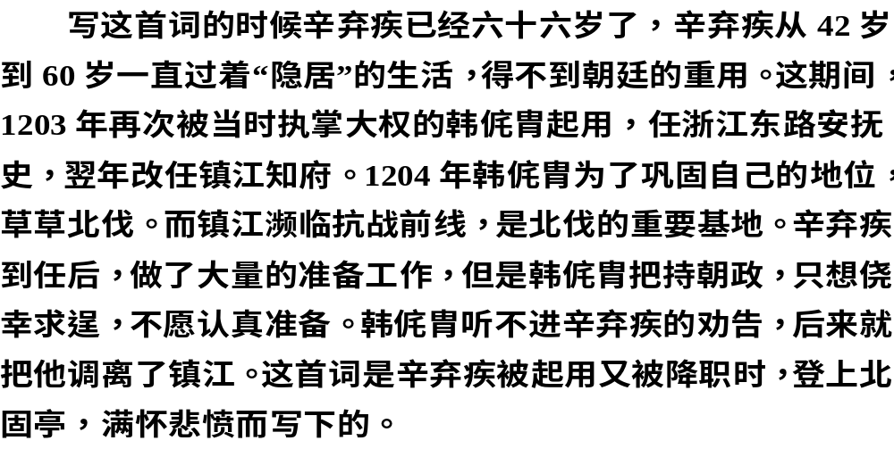
写作背景
hán tuō zhòu

Slide 7
永遇乐，词牌名。
京口北固亭，登临地点。
怀古，大多是通过今昔对比，以古讽今。

Slide 8
永遇乐 京口北固亭怀古
辛弃疾
听朗读
千古/江山，英雄/无觅/孙仲谋处，舞榭/歌台，风流/总被/雨打风吹去。斜阳/草树，寻常/巷陌，人道/寄奴/曾住。想当年，金戈/铁马，气吞/万里如虎。
元嘉/草草，封/狼居胥，赢得/仓皇/北顾。四十三年，望中/犹记，烽火/扬州路。可堪/回首，佛狸祠/下，一片/神鸦/社鼓。凭谁问：廉颇/老矣，尚能/饭否？
xū
bì

Slide 9
（古今异义）
风流总被雨打风吹去
金戈铁马
元嘉草草
赢得仓皇北顾
可堪回首
寻常巷陌
英雄无觅
（英雄业绩）
（精锐部队）
（草率）
（落得）
（不堪，哪堪）
（普通）
（寻找）

Slide 10
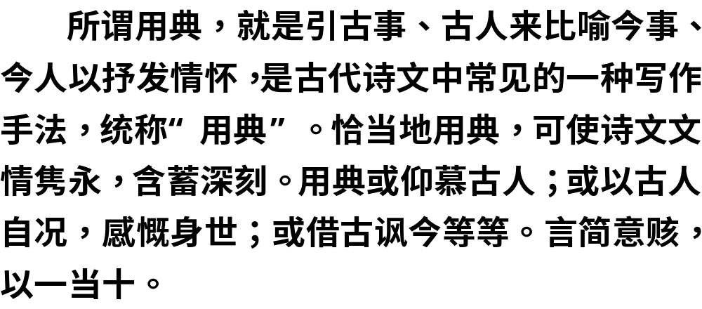
何为用典？

Slide 11
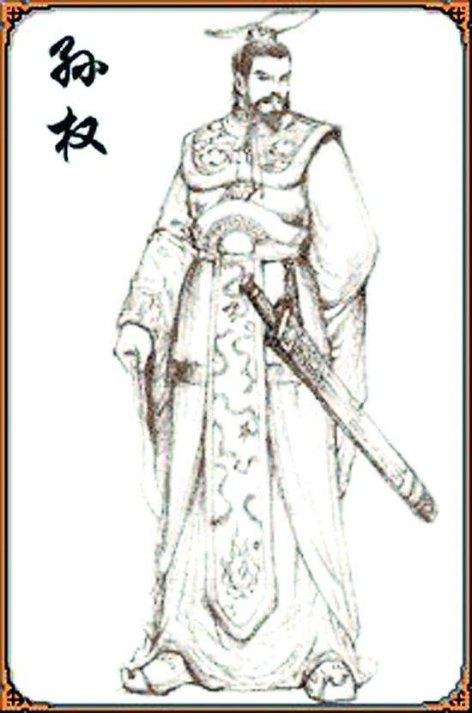
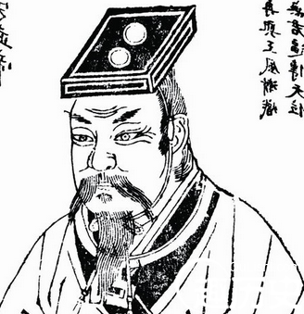
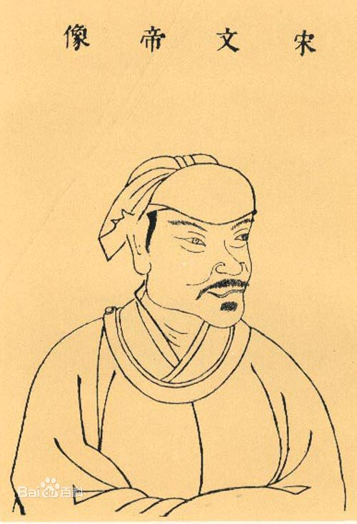
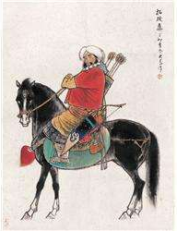
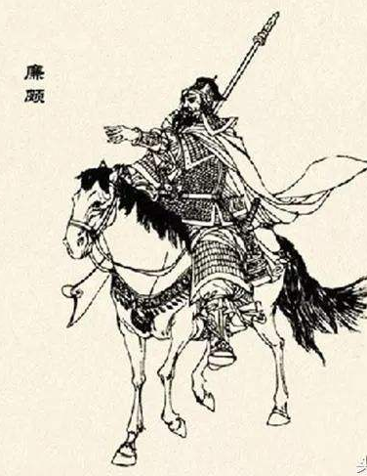
辛弃疾登上北固亭，极目远眺，“思古人”“忆其事”。他想到哪些历史人物和他们的哪些历史故事，表达了词人怎样的情思？
孙权、刘裕、刘义隆、拓跋焘（tuò bá tāo）、
廉颇（lián pō）五个典故。

Slide 12
千古/江山，英雄/无觅/孙仲谋处，舞榭/歌台，风流/总被/雨打风吹去。
人物：
孙权
孙权，曾在京口建都，并数次打败曹操，保卫了家园。继承父兄遗业，27岁赤壁鏖兵，抗衡曹刘，三分天下。曹操夸赞：“生子当如孙仲谋。”
典故：
用意：
讽刺南宋偏安东南，苟且偷安，表现自己想抗金收复中原的愿望,表现作者渴望抗敌救国的热情。

Slide 13
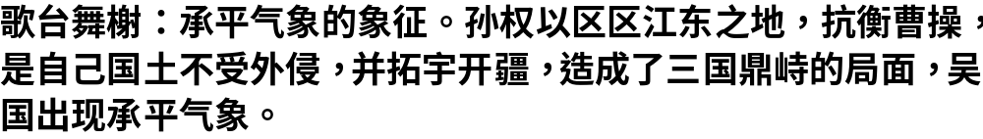
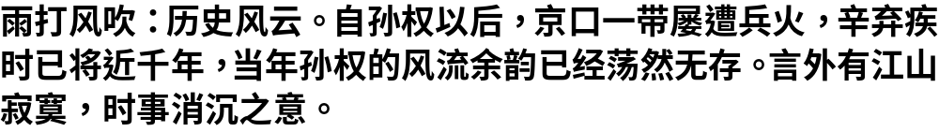
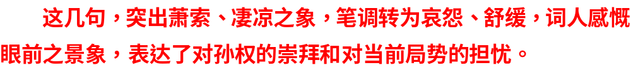
“舞榭歌台，风流总被雨打风吹去。”
赏析：

Slide 14
斜阳草树，寻常巷陌，人道寄奴曾住。 想当年，金戈铁马，气吞万里如虎。
人物：
刘裕
典故：
刘裕，南朝宋武帝，小名寄奴。刘裕出身寒微，却以京口为基地建立了赫赫功业，曾两度北伐，收复黄河以南大片故土。
用意：
表明作者想要收复中原的远大抱负。

Slide 15

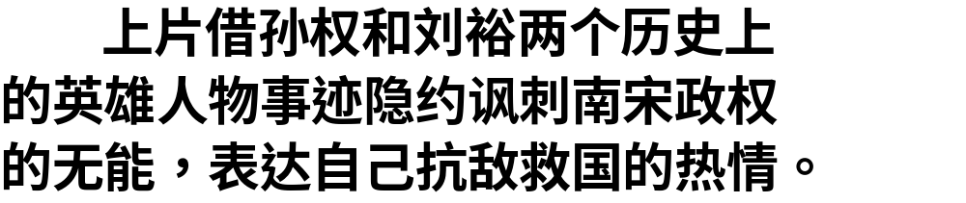
上片小结：

Slide 16
元嘉草草，封狼居胥，赢得仓皇北顾。
人物：
刘义隆
典故：
元嘉二十七年，草率出师北伐，结果落得北望敌军而仓皇败还。
用意：
借鉴历史，委婉劝韩侂胄不能草率行事。
主张北伐，但是反对草率出兵，希望丞相韩侂胄能以前事为鉴，不要贸然发动战事。体现自己正确的抗金作战思想。批评刘义隆好大喜功，劝诫韩侂胄妥善筹划。

Slide 17
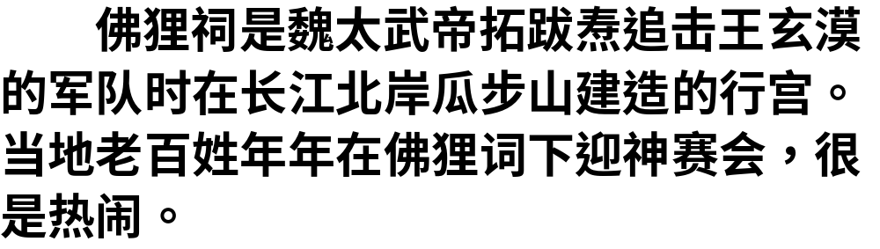
“佛狸祠”景象：

Slide 18
四十三年，望中犹记，烽火扬州路。 可堪回首，佛狸祠下，一片神鸦社鼓！
人物：
拓跋焘
典故：
拓跋焘击败王玄谟军队后，追击至瓜步山，在山上建立行宫，即后来的佛狸祠。
用意：
表达对南宋政权不图恢复中原的不满。
表达了自己的隐忧：如今江北各地沦陷已久，不迅速谋求恢复，老百姓就可能安于异族统治，忘记了自己是宋室臣民。 叹朝廷无能，悲百姓松懈。

Slide 19
“四十三年，望中犹记，烽火扬州路。可堪回首，佛狸祠下，一片神鸦社鼓！”
把回忆中扬州一带的战火和眼前佛狸祠的红火两个场景放在一起，是用了什么手法？其意图是什么

Slide 20
这是一组鲜明的对比.
一方面作者牢记民族的灾难，一方面看到金已安稳的统治着北方，那里的人们也安于现状；这样就突出地表明，人们已忘了国耻，苟且偷安，已无心收复中原，也强烈地抒发出作者对个人命运，特别是国家前途的深沉的悲哀、忧虑，对南宋王朝腐败无能的不满。
近年南京街头出现日本集体舞

Slide 21
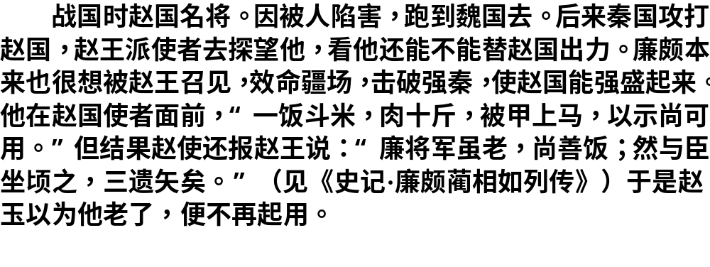
廉颇

Slide 22
凭谁问：廉颇老矣，尚能饭否？
人物：
廉颇
典故：
《史记·廉颇蔺相如列传》记载：“廉将军虽老，尚善饭，然与臣坐，顷之三遗矢矣。”赵王以为老，遂不召。
用意：
以廉颇自比，虽已年老，仍想为国效力，但却不得，抒发壮志难酬的苦闷以及壮心不已的志向。词人以廉颇自比，既有渴求他人来问，洋溢着烈士暮年壮心不已的豪情，又有没人来问，空有满腔爱国豪情，却连遭贬斥，壮志难酬的悲愤。明烈士暮年壮心不已之志，抒报国无门壮志难酬之愤！

Slide 23
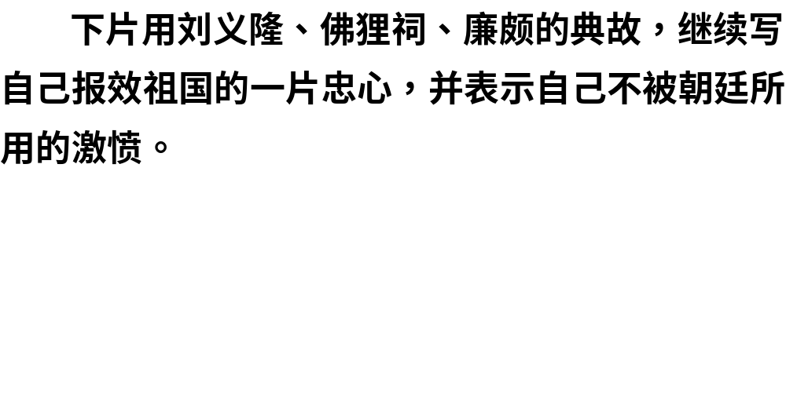
下片小结：

Slide 24
教学活动：指典故
斜阳/草树，寻常/巷陌，人道/寄奴/曾住。
千古/江山，英雄/无觅/孙仲谋处，
想当年，金戈/铁马，气吞/万里如虎。
封/狼居胥
元嘉/草草，******，赢得/仓皇/北顾。
廉颇/老矣，尚能/饭否？
可堪回首，佛狸祠下，一片神鸦社鼓！

Slide 25
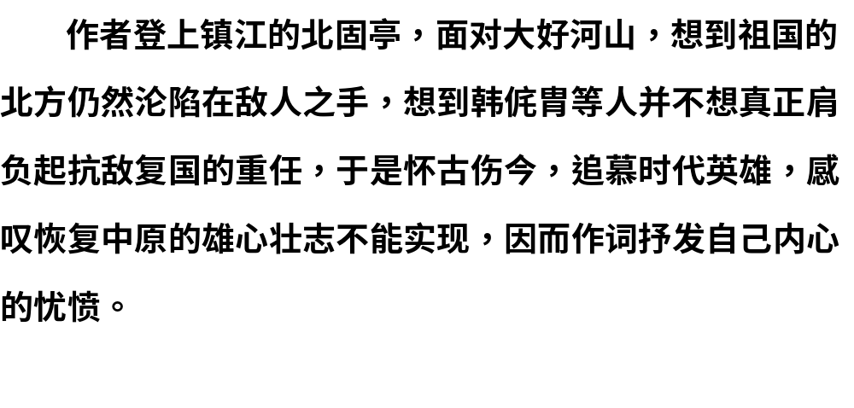
主旨：

Slide 26
总 结
上片：
时无英雄
政府无能
物是人非
孙权
刘裕
大好河山
历史人物
感叹
临古地
怀古事
抒今情
下片：
刘义隆惨败
拓跋焘筑行宫
廉颇不被重用
正确抗金救国
不满朝廷
壮心不已壮志难酬
三个
典故
抒发

Slide 27
用原文词句连线：
隐含作者北伐理想抱负的句子是？
说明：用典故，说古人，意在展现自己的理想。
告戒上级不要盲目用兵，不打无准备之战的句子是？
暗中批判当朝政权不思进取的句子是？
表达作者悲愤之情，展现作者个人形象的句子是？

Slide 28
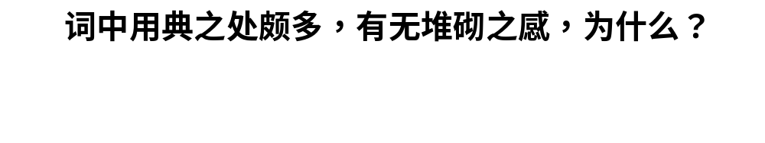


Slide 29
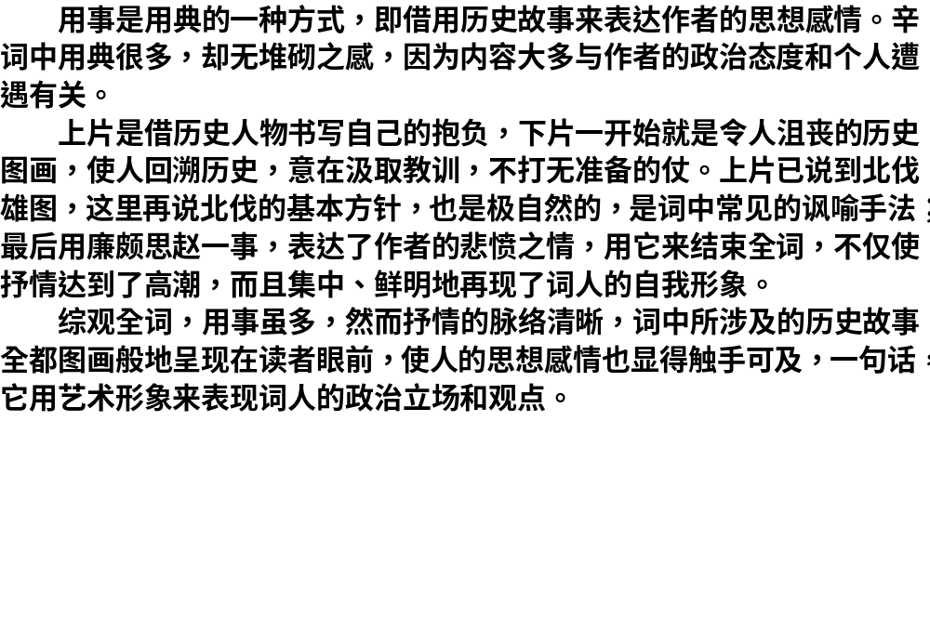

Slide 30
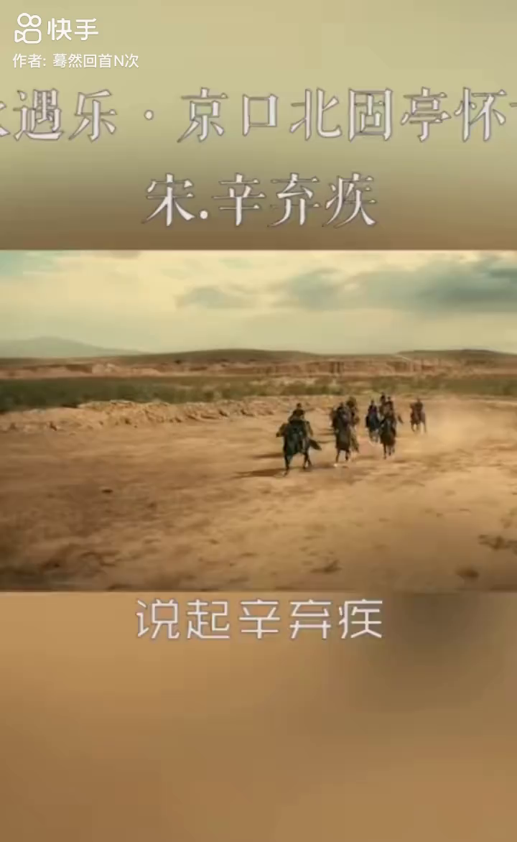
回顾本词

Slide 31
苏轼和辛弃疾在词史上并称为”苏辛豪放派”.通过«念奴娇·赤壁怀古»和«永遇乐·京口北固亭怀古»的学习,试分析苏辛二词的异同点.
相同点:
结构上均为“地点+怀古”
意境上均为雄浑壮阔
主旨上均为托古喻今,借古人酒杯浇心中块垒,还自我情愫
不同点:
苏词中抒情多直抒胸臆,”多情应笑我,早生华发.人生如梦,一尊还酹江月.”风格显得开阔明朗,旷达乐观.
辛词中抒情多与典故结合,风格显得含蓄,蕴藉,激愤,沉郁.

Slide 32
熟读课文，力争背诵！

